Slide 1

Информационная справка
«Детский сад №37 с Чулпаново» по проведенным мероприятиям в рамках Года родных языков и народного единства за май 2021 года
МО | Всего мероприятий (единиц) | Количество участников (чел.) | Доля от общего количества детей (%)
«Детский сад №37 с Чулпаново» | 2

Slide 2

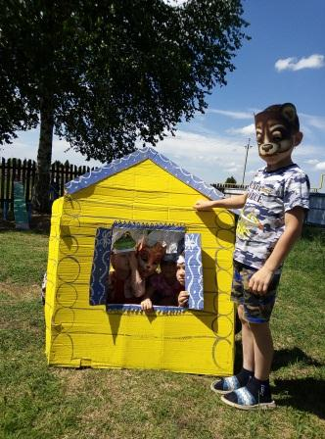
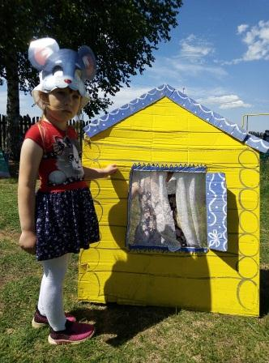
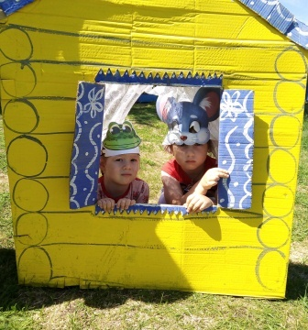
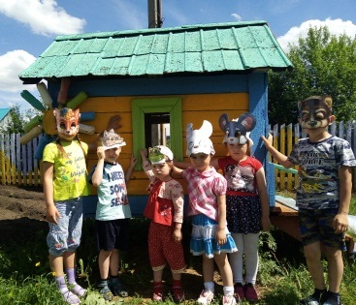
Игра – драматизация русской народной сказки «Теремок»
«Детский сад №37 с. Чулпаново»
Цель: Формирование мотивации к игре как средству самовыражения, актуализация лексики татарского языка.
Все дети любят сказки. А с каким удовольствием участвовали сегодня наши ребята в инсценировке. Каждый старался выступать громко, выразительно. В ходе показа повысился интерес к драматизации, умение передавать эмоциональное состояние героев.
фото

Slide 3
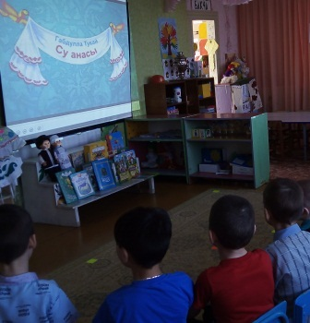
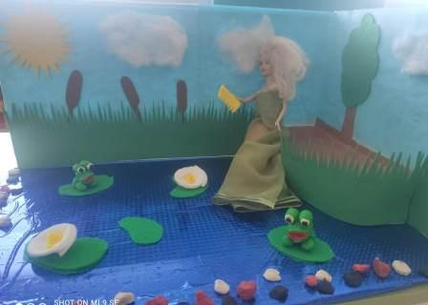
Просмотр мультфильмов на русском и татарском языках по мотивам народных сказок
«Детский сад №37 с. Чулпаново»
Цель и задачи: Продолжить знакомить детей с мультфильмами на татарском и русском языках по мотивам народных сказок, развивать интерес и любовь к народным сказкам, побуждать у детей интерес к татарским мультфильмам. формировать у детей честность, правдивость, доброту.

